Slide 1
A/B testing 該怎麼分配 A/B 呢？
2018/05/31

Slide 2

Mimic Credit
預測純存款戶的信用風險

Slide 3
Mimic Credit
利用授信往來客戶的非信用卡、授信資料建模

Slide 4
Mimic Credit
授信往來客戶和純存款戶的 feature 分布相似嗎？
Notes:
不相似的話，拿來預測怪怪的

Slide 5
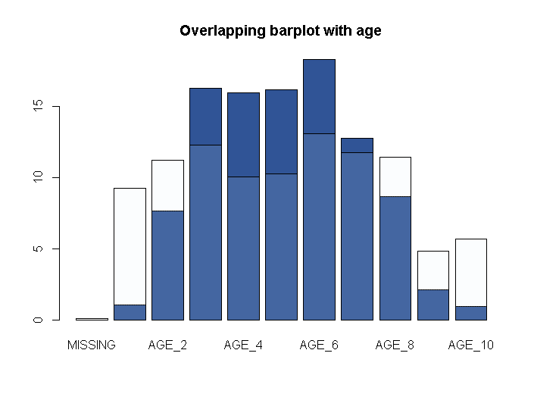

Mimic Credit
BA 的作法
feature 逐一比對
費時
feature 分布差異大
怎麼重新抽樣？
卡+存
純存戶

Slide 6
想到了…
Z-order Curve

Slide 7
什麼是 Z-order Curve？
Notes:
可參考 20170210 sharing 簡報

Slide 8
如何運用 Z-order Curve 在Mimic Credit 上呢？

Slide 9
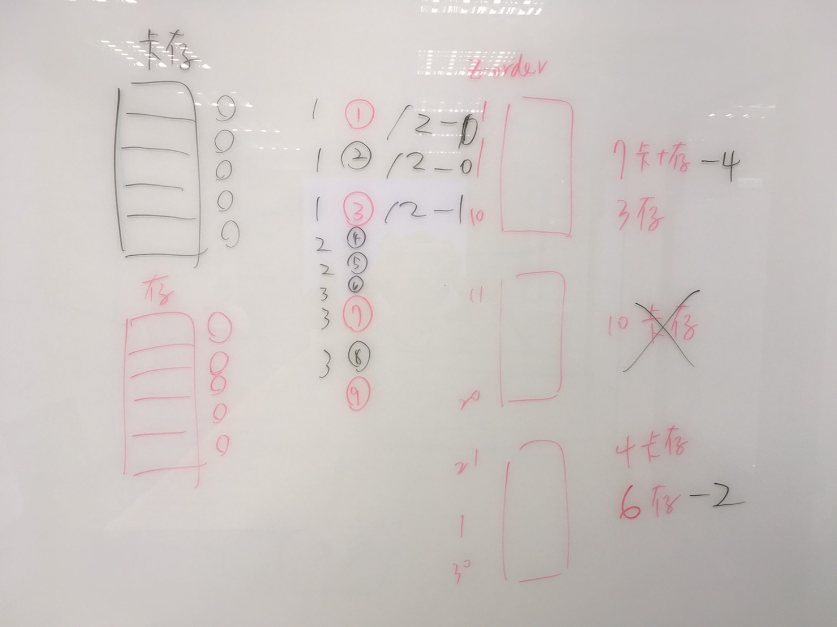
Notes:
cc + dp vs. pure_dp 各有 n 個重要 feature
計算每筆資料的 Z-order Value
依據 Z-order Value 排序
取 10% 看幾 cc + dp vs. 幾 pure_dp
6 cc + dp vs. 4 pure_dp → cc + dp – 2
3 cc + dp vs. 7 pure_dp → purd_dp – 4
10 cc + dp → cc + dp – 10
10 pure_dp → pure_dp – 10

Slide 10
除了 Z-order Curve 外
還有什麼其它的方法嗎？

Slide 11
Clustering
群內差異小，群間差異大

Slide 12
熟悉的分群方式…
K-Means, 階層式分群…

Slide 13
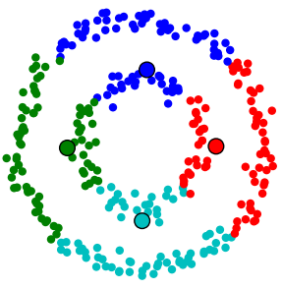
缺點
分幾群
距離計算

Slide 14
依分群演算法原理區分
基於劃分的分群
基於層次的分群
基於密度的分群
基於網格的分群

Slide 15
基於密度的分群

Slide 16
衡量一個空間內點的稠密程度

Slide 17

假設稠密度為 4
4
3
1
5
2
5 4
$$≥$$
分在同一群

Slide 18
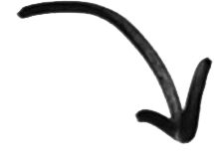
噪音點
不屬於任何一群
Notes:
都沒辦法包含藍色的點
藍色的點周圍也沒有其他點 (沒辦法達到稠密度 4)

Slide 19
DBSCAN
Density-Based Spatial Clustering of Applications with Noise

Slide 20
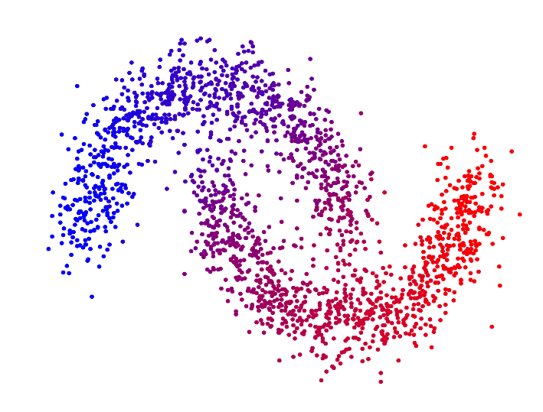
DBSCAN 基本定義
特定對象半徑為 Ɛ 的區域
稱為該對象的 Ɛ 鄰域
特定對象
Ɛ

Slide 21
DBSCAN 基本定義
假設 MinPts = 4
特定對象 Ɛ 鄰域內的點數超過稠密度 (MinPts)
稱該對象為核心對象
特定對象
核心對象

Slide 22
DBSCAN 基本定義
b 在 a 的 Ɛ 鄰域內
則 b 是從 a 直接密度可達
a
b
c
d
Notes:
找到 a, b, c, d 是核心對象
在 a 這個 Ɛ 鄰域內，包含 b 這個核心對象

Slide 23
DBSCAN 基本定義
b 在 Ɛ 鄰域內與 a 直接密度可達
c 在 Ɛ 鄰域內與 b 直接密度可達
則 a 和 c 為間接密度可達
a
b
c
d

Slide 24
DBSCAN 重要參數
Ɛ：圓半徑
MinPts：
Ɛ 鄰域內最少的點數量 (稠密度)

Slide 25
DBSCAN 群的產生方式

Slide 26
DBSCAN 群的產生方式
假設 MinPts = 4
Notes:
找到核心點的結果如圖

Slide 27
DBSCAN 群的產生方式
這些連通的核心對象及其鄰域內的點形成一個群
假設 MinPts = 4
Notes:
核心對象能夠連通 (密度可達)，它們構成的以Eps長度為半徑的圓形鄰域相互連接或重疊，這些連通的核心對象及其所處的鄰域內的全部點構成一個群

Slide 28
DBSCAN 群的產生方式
假設 MinPts = 4
Notes:
橘色一群
紫色一群
灰色為噪音點

Slide 29
找出屬性相似的資料
(每一群的資料)

Slide 30
將每群的資料隨機等分成二群

Slide 31
以 iris data 為例

Slide 32
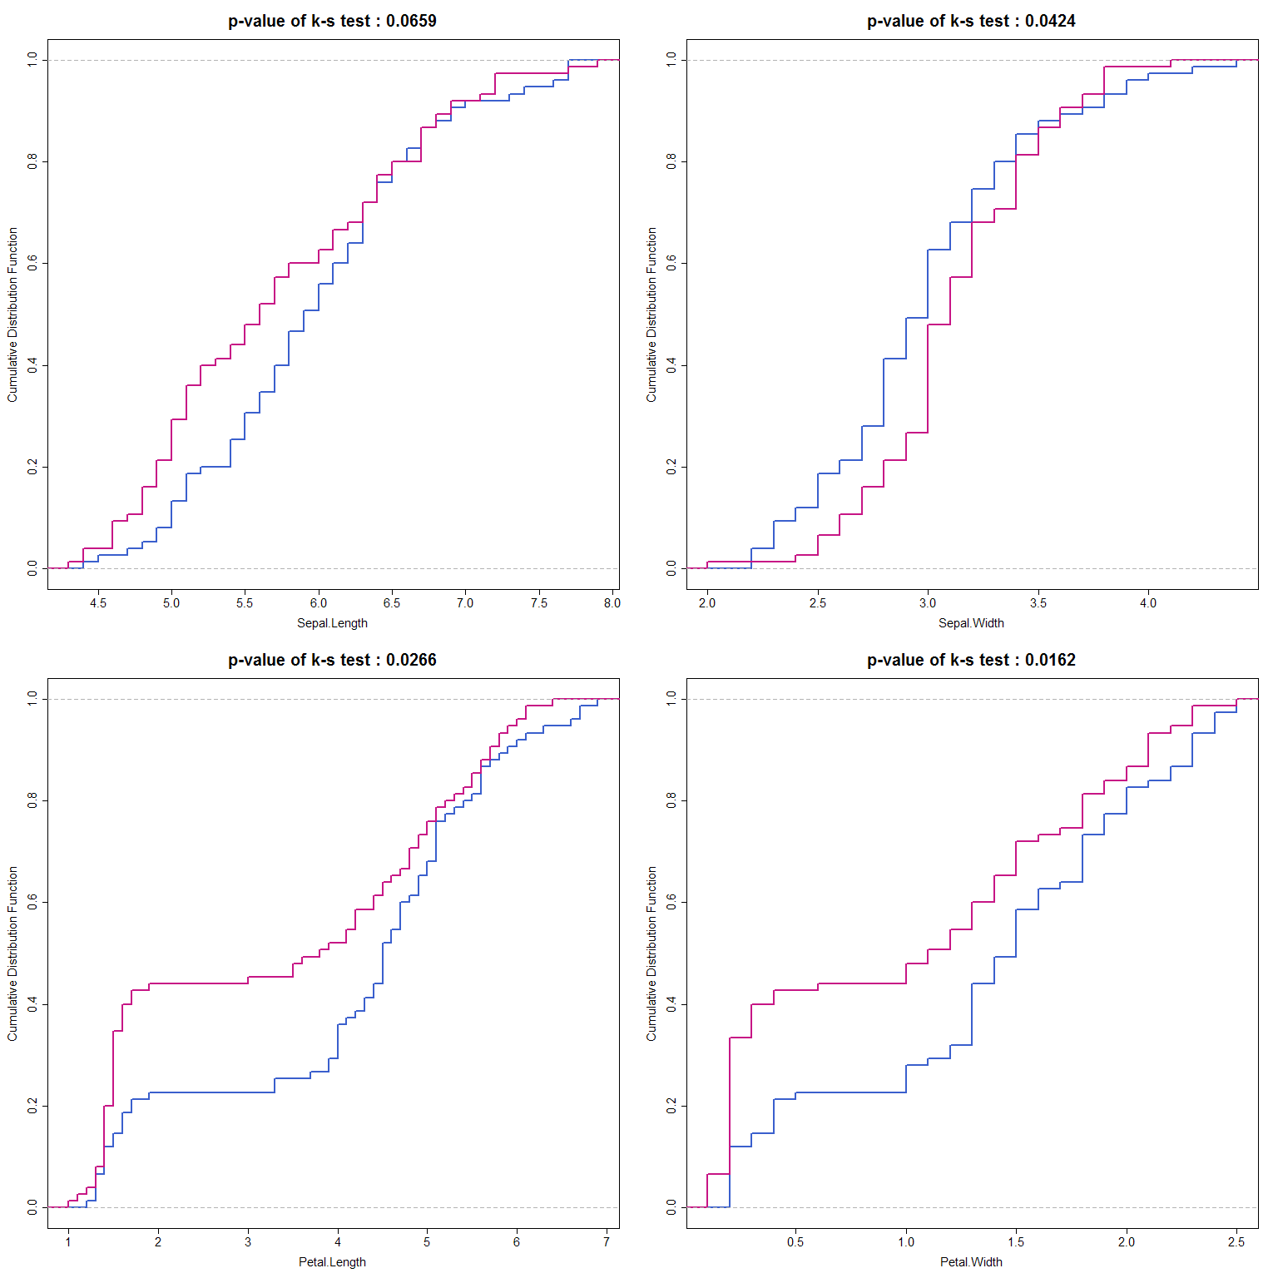
以隨機抽樣分 A/B

Slide 33
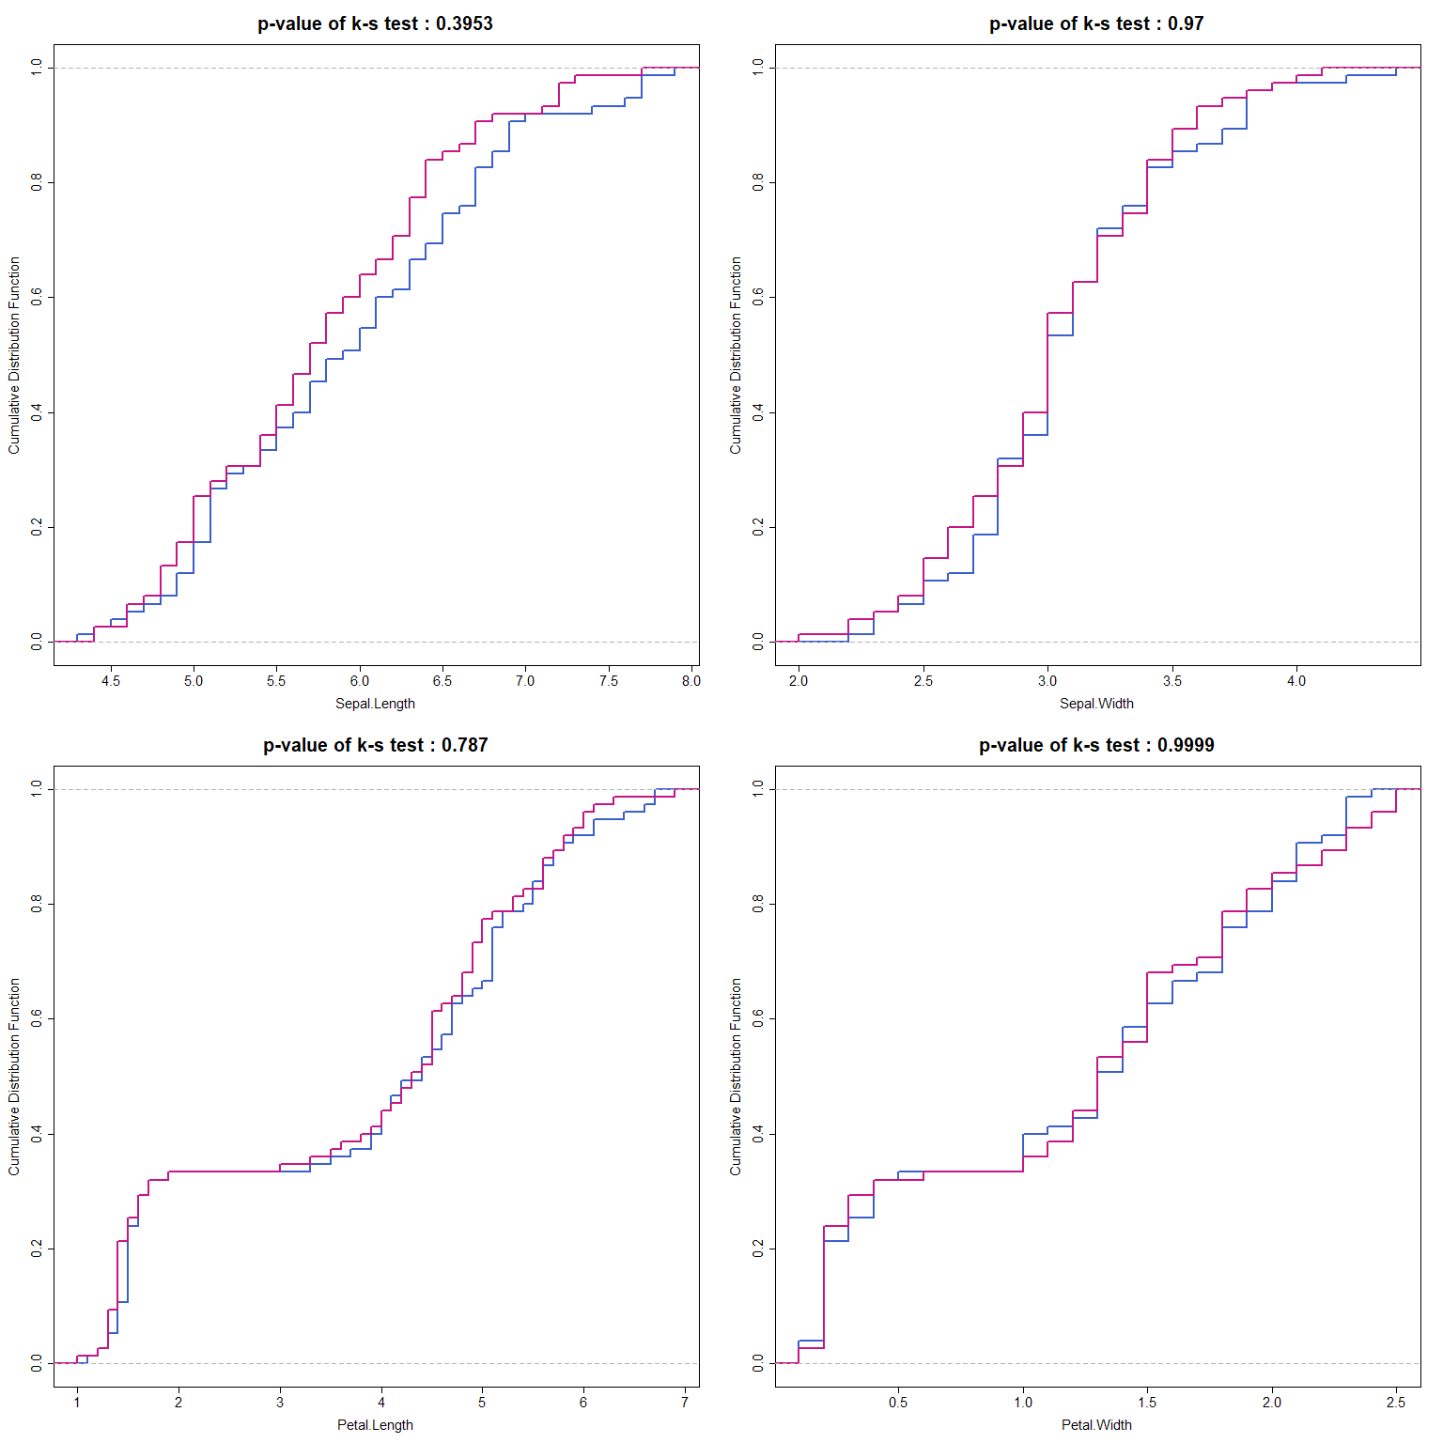
以 DBSCAN 分 A/B

Slide 34
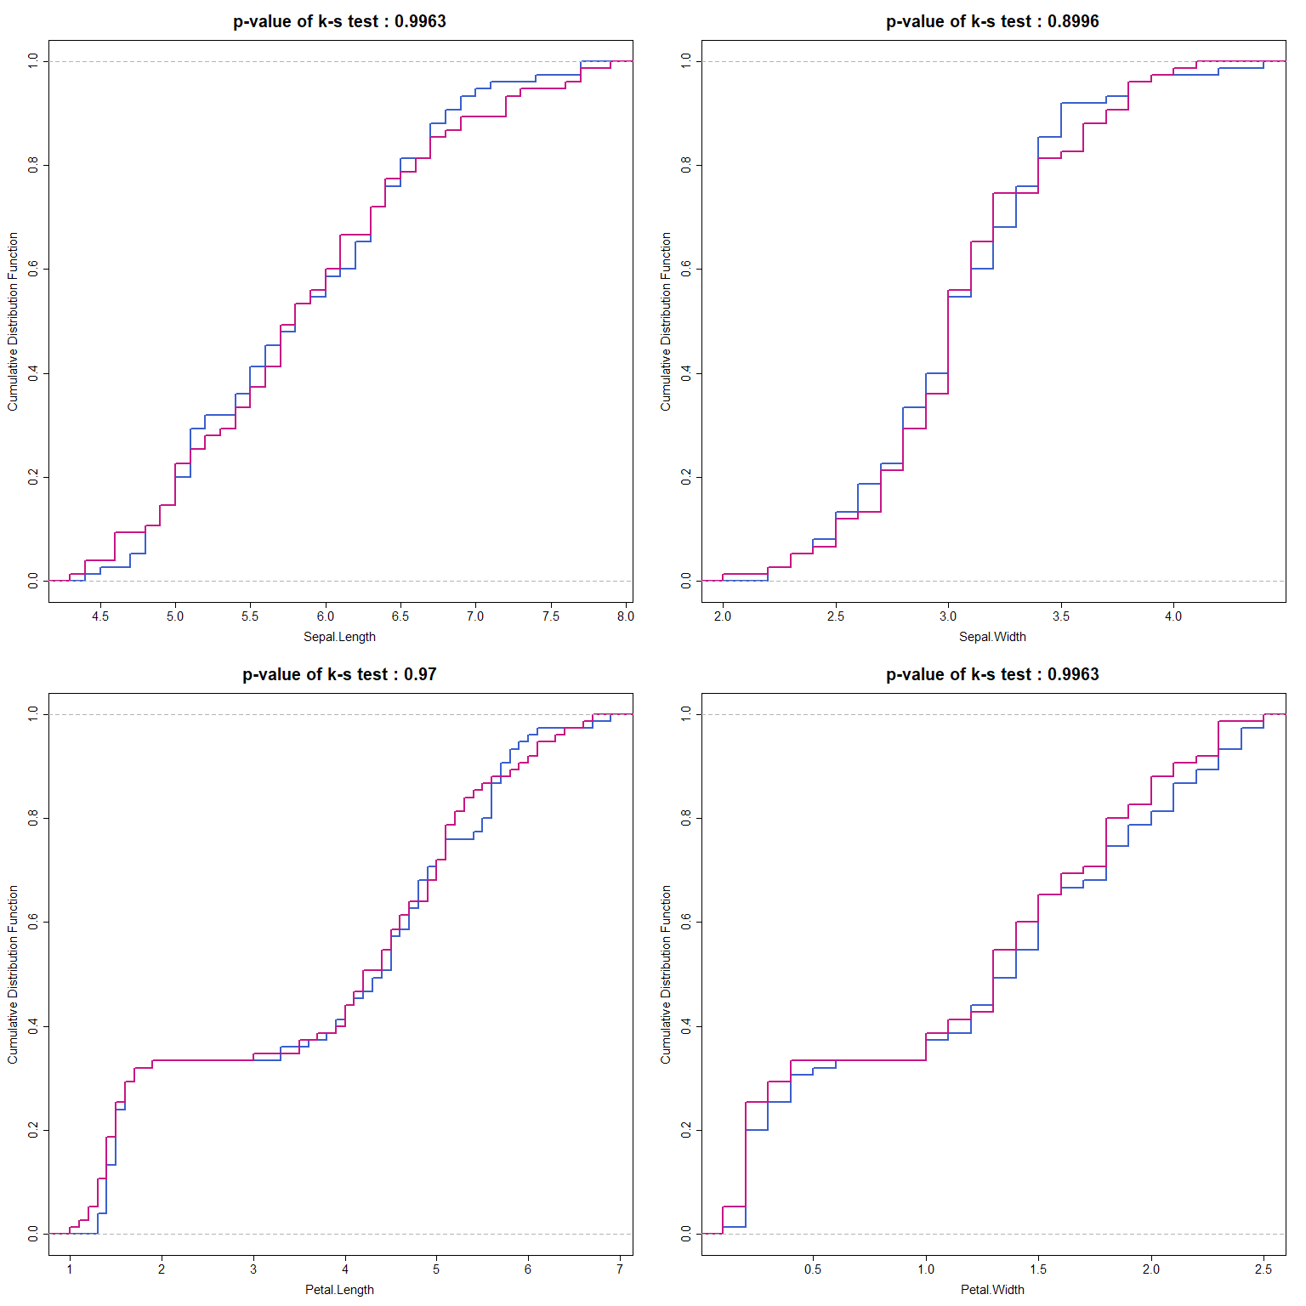
以 K-Means 分 A/B

Slide 35
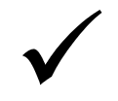
DBSCAN 優點
不需要給定分群數
可以找出任意形狀的分群
能夠辨別噪音點
Notes:
噪音點: K-means 每個點一定會被分到某一群

Slide 36
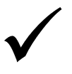
DBSCAN 缺點
高維度資料效果不佳
需決定 Ɛ 和 MinPts

Slide 37
基於網格的分群
(CLIQUE)

Slide 38


